Slide 1
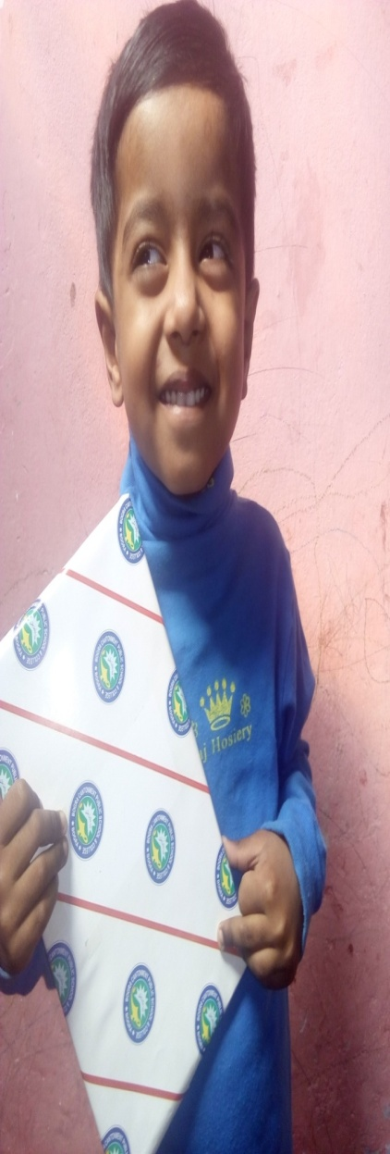
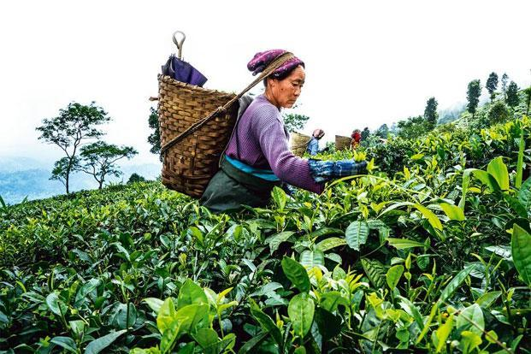
মোস্তাইল পাঁচপীরতলা বালিকা দাখিল মাদ্রাসা কর্তৃক আয়োজিত
আজকের অনলাইন ক্লাসে সবাইকে স্বাগতম

Slide 2
শিক্ষক পরিচিতি
বিষয় পরিচিতি
শ্রেণিঃ ৬ষ্ঠ
welq : চারুপাঠ cÖavb cvV: বাংলা গদ্য| AvR‡Ki cvV :সততার পুরস্কার|
সময়: 50 wgwbU|
মোছাঃমারুফা আখতার।
কম্পিউটার শিক্ষিকা।
মোস্তাইল পাঁচপীরতলা বালিকা দাখিল মাদ্রাসা,শাহজাহানপুর,
বগুড়া।

Slide 3
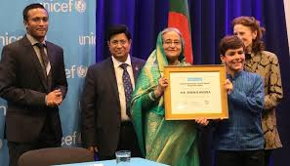
ছবিটি মনোযোগ দিয়ে দেখ।
ছবিতে কি দেখা যাচ্ছে?
ভালো কাজের জন্য পুরস্কার দেওয়া হচ্ছে ।

Slide 4
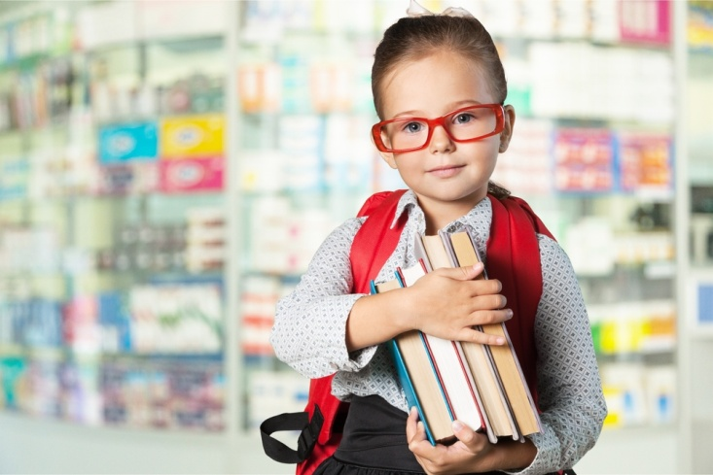
আজকের পাঠ
সততার পুরস্কার

Slide 5
পাঠের উদ্দেশ্য
সততা ও নৈতিক মূল্যবোধের পিরচয় দিতে পারব।

Slide 6
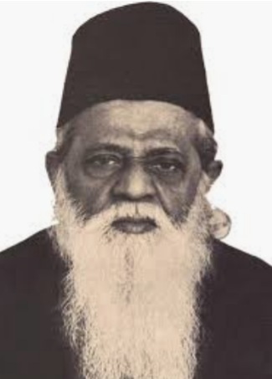
লেখক পরিচিতি

Slide 7
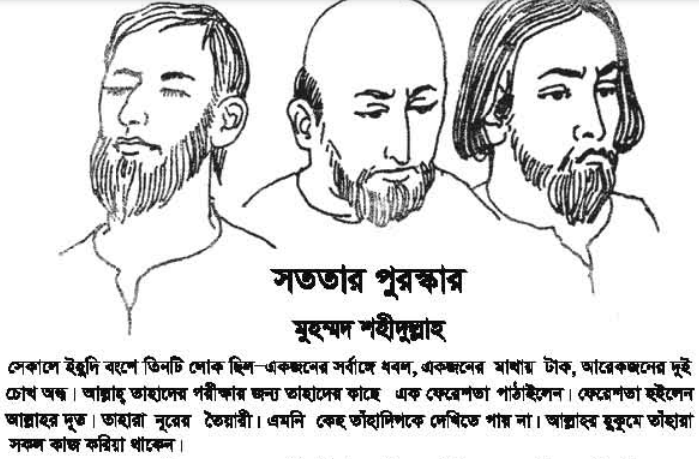

Slide 8
সংক্ষেপে আজকের পাঠ পরিচিতি
মুহাম্মদ শহীদুল্লাহ এই গল্পে হাদিসের কাহিনী লিপিবদ্ধ করেছেন। এই গল্পের মূল বাণী হচ্ছে আল্লাহ মানুষকে পরীক্ষা করেন এবং সৎলোককে যথাযথ পুরুস্কার দেন।
ইহুদি বংশের তিনজন লোককে পরীক্ষা করার জন্য আল্লাহ একজন ফেরেশতা পাঠান।এদের একজন কুষ্ঠরোগী,দ্বিতীয় জন টাকওয়ালা এবংতৃতীয় জন অন্ধ।
ফেরেশতার অনুগ্রহে এই তিন জনেরই শারীরিক ক্রটি দূর হল। তিন জনই সুন্দর সুস্থ স্বাভাবিক মানুষের চেহারা পেল।
শুধু তাই নয়,ফেরেশতার কৃপায় প্রথম জন একটি উট থেকে বহু উটের,দ্বিতীয় জন একটি গাভী থেকে বহু গাভী, এবং তৃতীয় জন একটি ছাগল থেকে বহু ছাগলের মালিক হয়ে গেল।

Slide 9
আল্লাহ তাদের রোগ মুক্ত করেদেন এবং পরিক্ষা করার জন্য ফেরেশতা পাঠান।
কিছুদিন পর এদের পরীক্ষা করার জন্য ফেরেশতা গরিব বিদেশির ছদ্মবেশে এদের কাছে হাজির হলেন। তিনি এক এক জনের কাছে গিয়ে তাদের আগের দুরবস্থার কথা স্মরণ করিয়ে দিয়ে তাঁকে কিছু সাহায্য করতে বললেন। প্রথম দুজন তাদের আগের অবস্থার কথা অস্বীকার করে ছদ্মবেশী ফেরেশতাকে খালি হাতে বিদায় দিল। কিন্তু তৃতীয় জন নিদ্ধার্ধায় তাঁকে তাঁর ইচ্ছেমতো সবকিছু দিতে রাজি হল। আল্লাহ তার উপর খুশি হলেন।

Slide 10
এবং তার সম্পদ তার রয়ে গেল।কিন্তু প্রথম দুজনের উপর আল্লাহ নাখোশ হলেন এবং তাদের অবস্থা আগের মতো হয়ে গেল।
কৃতজ্ঞতা প্রকাশ এর জন্য অন্ধ পুরস্কৃত হয় ও অকৃতজ্ঞতা প্রকাশ এর জন্য ধবল ও টাক রোগি তাদের আগের অবস্থায় চলে যায় ।অকৃতজ্ঞরা তাদের অকৃতজ্ঞতার উপযুক্ত ফল পেল।

Slide 11
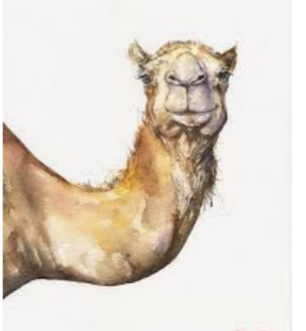
ছবিতে কি দেখা যাচ্ছে?

Slide 12
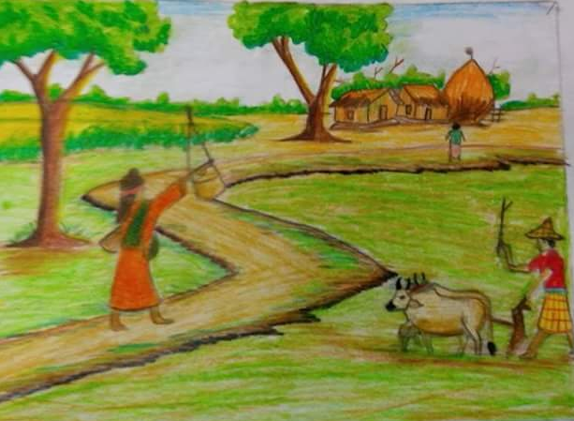
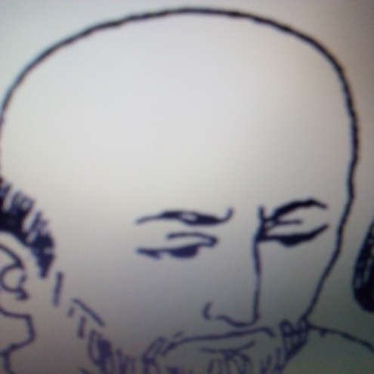
ছবিতে কি দেখা যাচ্ছে?

Slide 13
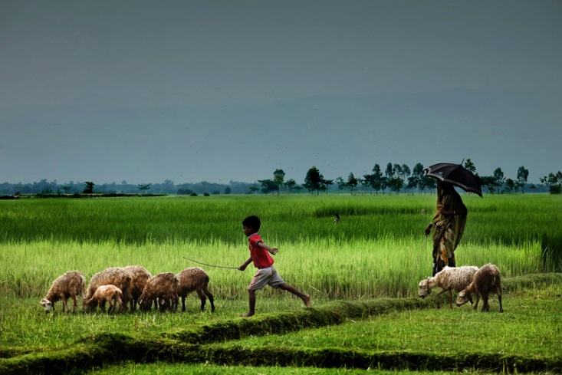
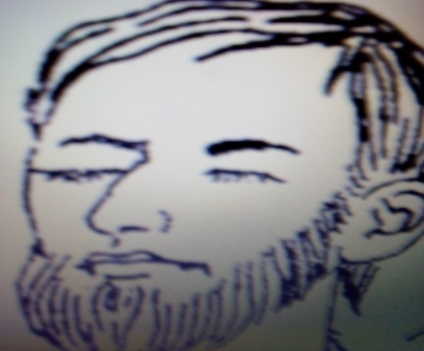
ছবিতে কি দেখা যাচ্ছে?

Slide 14
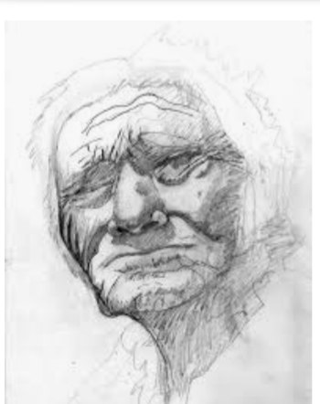
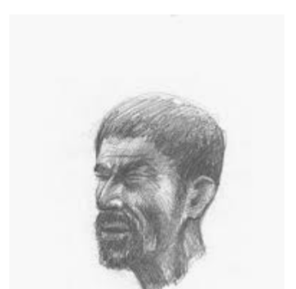
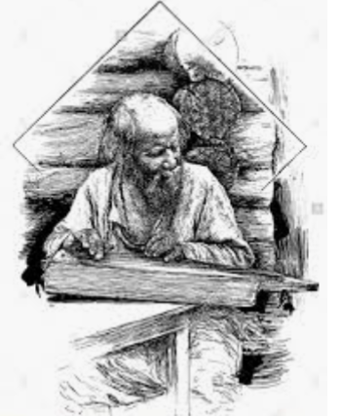
ছবিগুলো মনোযোগ দিয়ে দেখ এবং শব্দ গুলর অর্থ যেনে নাও
সাদা (এখানে কুষ্ঠ রোগ বোঝানো হয়েছে )
ধবল
অন্ধ
টাকওয়ালা
চোখে দেখতে পায়না এমন
মাথায় চুল নেই এমন

Slide 15
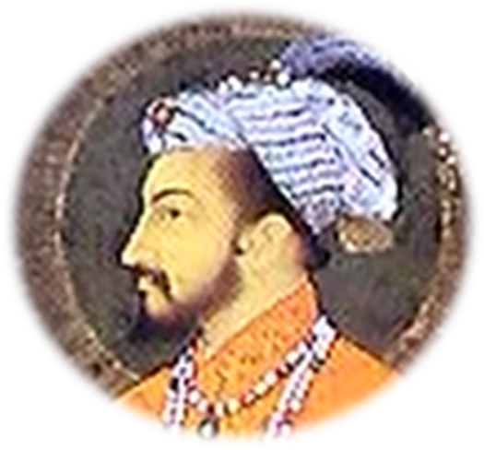
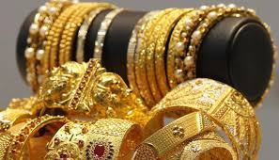
নূর
আলো
আমির
ধনী
সম্বল
পাথেও

Slide 16
বহু নির্বাচনী প্রশ্নের উত্তর
দাও

Slide 17
১) আহা! আমার গা এর রং যদি ভালো হতো, কথা টি কার ছিল?
(ক) টাকওালার
(খ)
অন্ধের
(গ)
ধবলের
(ঘ)
ফেরেশতার
(গ)
ধবলের
২) আল্লাহ কাদের উপর বেজার হয়েছেন?
(ক) টাকওালার
(খ)
অন্ধের
(গ)
ক ও খ
(ঘ)
রধবলের
(গ)
ক ও ঘ

Slide 18
ফেরেশতা অন্ধ লোককে কি উপহার দিল?
একক কাজ

Slide 19
বাড়ির কাজ
ফেরেশতা ধবল ও টাকওালাকে পূর্বের
অবস্থায় ফিরিয়ে দিলো কেন?

Slide 20
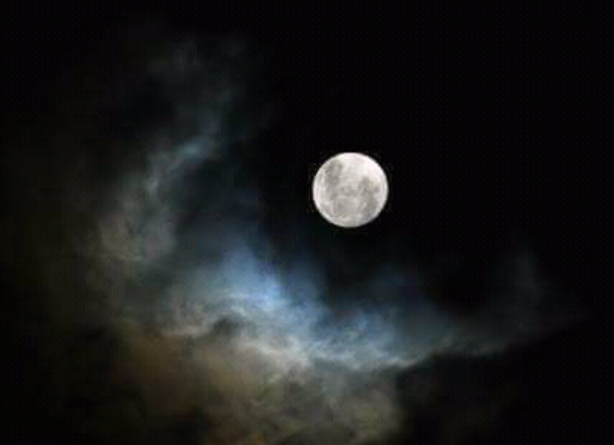
ধন্যবাদ

